Slide 1
CAPÍTULO 23
Acessibilidade na prática, organização do trabalho docente e desenvolvimento profissional
Parte IV — Aplicações práticas no trabalho docente
Inteligência Artificial Aplicada à Educação · Araken de Medeiros Santos
Notes:
Abertura do capítulo 23. Apresente o tema e peça que a turma pense em uma situação do dia a dia relacionada.

Slide 2
O que vamos aprender
Ligar acessibilidade e desenho universal à rotina de sala
1
Aplicar uma lista de verificação a materiais didáticos
2
Proteger dados sensíveis de estudantes com deficiência
3
Organizar o trabalho com triagem, banco de materiais e limites
4
Planejar ciclos de formação entre pares
5
IA aplicada à Educação · Cap. 23
Notes:
Apresente os objetivos. O capítulo junta três temas que se encontram na rotina do professor: acessibilidade, organização do trabalho e formação entre pares. Pergunte quem se reconhece na cena de domingo à noite. Tempo: 2 minutos.

Slide 3
DOMINGO À NOITE
'Adapte tudo para acessibilidade.' A IA devolveu datas trocadas e imagens mal descritas.
Cena fictícia: a coordenadora propõe um grupo de estudo quinzenal. Marta tem tempo?
IA aplicada à Educação · Cap. 23
Notes:
Conte a cena de Marta: slides com letras pequenas e imagens sem descrição, uma estudante com dislexia, um estudante com baixa visão. A IA devolveu texto com datas trocadas e descrições de imagens que não correspondem. Pergunte: e agora? Deixe 2 minutos.

Slide 4
Barreiras estão no material
O QUE É
É COMO…
Acessibilidade é acesso, com autonomia, à informação e à aprendizagem. A barreira está no ambiente e no material, não na pessoa.
uma rampa: feita para cadeiras de rodas, ajuda também carrinho de bebê, mala pesada e perna machucada.
“Planejar com acessibilidade é planejar melhor para todos.”
IA aplicada à Educação · Cap. 23
Notes:
Acessibilidade é acesso com autonomia. A LBI e as políticas de educação especial são o piso de direitos; a sala de aula é onde ele se concretiza. Ideia central: as barreiras estão no material e no ambiente, não na pessoa. Isso não elimina apoios individuais.

Slide 5
Dois referenciais para a prática
1
2
3
Desenho universal (UDL)
Diretrizes da web (WCAG)
Apoios individuais
Vários meios de engajamento, representação e ação e expressão, desde o planejamento.
Conteúdo perceptível, operável, compreensível e robusto.
Planejados com o estudante, a família e o atendimento especializado.
IA aplicada à Educação · Cap. 23
Notes:
Dois referenciais. O desenho universal para a aprendizagem: múltiplos meios de engajamento, representação, ação e expressão. As diretrizes de acessibilidade da web: conteúdo perceptível, operável, compreensível e robusto. Úteis para documentos, slides e vídeos, embora voltadas à web.

Slide 6
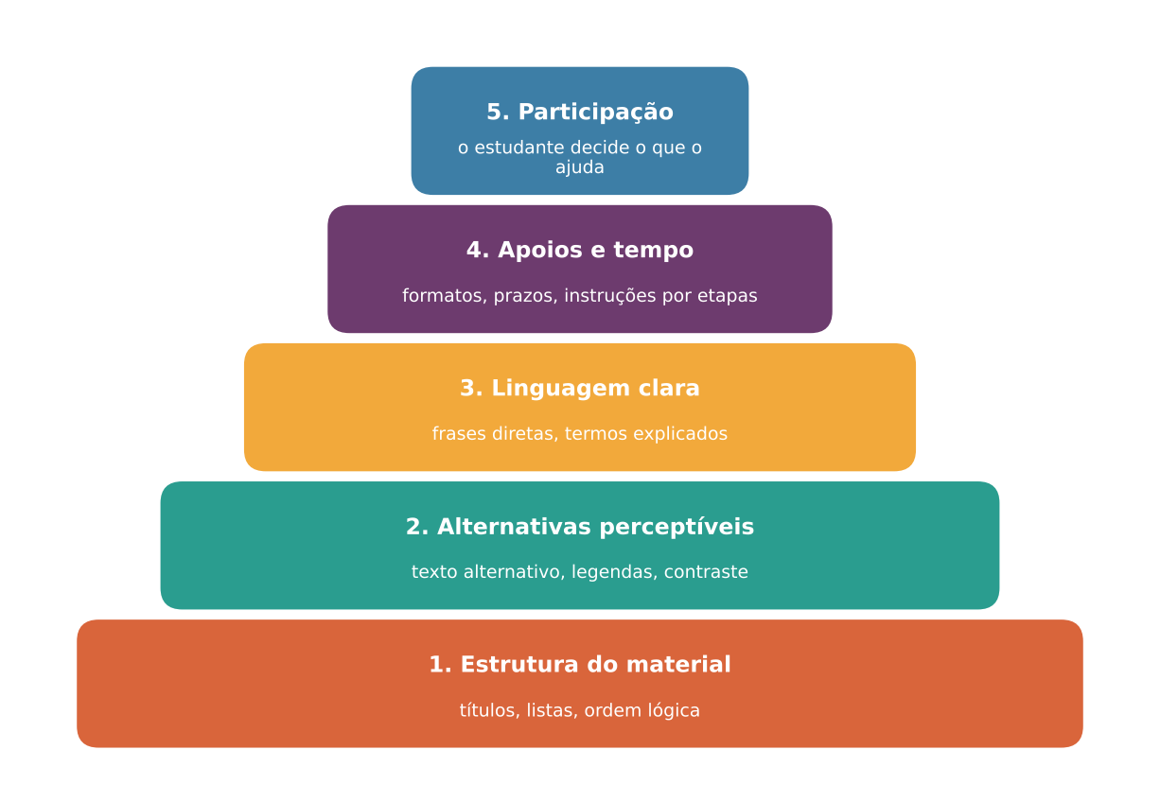
Camadas da acessibilidade
Figura 23.2 — Camadas da acessibilidade na prática docente.
IA aplicada à Educação · Cap. 23
Notes:
A escada de cinco camadas da acessibilidade na prática docente. Peça que a turma indique em que degrau seus materiais estão hoje. Suba um degrau por vez.

Slide 7
O que verificar em um material
1
2
3
4
Estrutura e texto
Contraste e imagens
Vídeo e áudio
Linguagem e formatos
Títulos reais, listas, fonte legível, parágrafos curtos.
Contraste suficiente; texto alternativo que corresponda à imagem.
Legendas e transcrição revisadas: nomes e termos técnicos.
Frases diretas; mais de um formato dizendo a mesma coisa.
IA aplicada à Educação · Cap. 23
Notes:
Resuma a tabela de verificação. Estrutura: títulos reais e ordem lógica. Texto: fonte legível, parágrafos curtos. Contraste: não usar só a cor. Imagens: texto alternativo. Vídeo e áudio: legendas e transcrição. Linguagem: frases diretas. A IA pode rascunhar, você verifica.

Slide 8
“Rascunho, sim. Verdade, só depois de conferir.”
Descrição de imagem, simplificação e legenda por IA: confira com o original.
IA aplicada à Educação · Cap. 23
Notes:
Frase de impacto: rascunho sim, verdade não. Uma descrição de imagem por IA pode parecer correta e estar errada; uma simplificação pode alterar fatos; uma transcrição pode errar nomes. Confira com o original diante dos olhos.

Slide 9
Pare e verifique o material adaptado
O conteúdo é o mesmo do original?
!
As descrições de imagens correspondem ao que se precisa perceber?
!
Legendas e transcrições foram revisadas?
!
O estudante ou o profissional de apoio testou? Há alternativa sem IA?
!
IA aplicada à Educação · Cap. 23
Notes:
Pare e verifique antes de distribuir um material adaptado com IA. Peça que a turma aplique ao material de Marta. Em textos longos, cheque ao menos todas as datas, nomes e relações de causa. Teste com o estudante: ele sabe o que o ajuda.

Slide 10
Tecnologias assistivas e Libras
O estudante já usa
A IA pode complementar
Leitor de tela e ampliador
Teclado adaptado
Comunicação alternativa
Intérpretes e professores bilíngues
Mas não substitui os recursos pessoais
Tradução automática de Libras ainda é limitada
Ouvir o estudante: o que ajuda um pode atrapalhar outro
Comunidade surda sabe o que funciona
IA aplicada à Educação · Cap. 23
Notes:
Tecnologias assistivas são recursos do cotidiano do estudante, com treinamento e escolha pessoal. A IA pode complementá-las, não substituí-las. Libras é língua com gramática própria e traduções automáticas ainda são limitadas. Envolva intérpretes, professores bilíngues e a comunidade surda. Ouça os estudantes.

Slide 11
Dados sensíveis: laudos ficam de fora
Saúde e deficiência são dados pessoais sensíveis
!
Não informe nome, laudo ou história do estudante
!
Descreva a necessidade em termos gerais, ou nada
!
Plano individual: com família e atendimento, fora da IA
!
IA aplicada à Educação · Cap. 23
Notes:
Dados sensíveis. Informações sobre saúde e deficiência têm proteção reforçada pela LGPD. Para pedir ajuda à IA não é preciso informar nome, laudo ou história. Melhor ainda: não inclua nada sobre a pessoa e peça só uma versão acessível do material. O plano individual é feito com a família e o atendimento especializado, fora dos sistemas de IA.

Slide 12
Rotina sustentável com IA
1
2
3
4
Triagem em 3 colunas
Banco de materiais
Limites de tempo
Fronteira da jornada
Usar IA, adaptar o que já tem, ou dispensar.
Pasta com atividades e versões acessíveis já revisadas. Reutilizar é mais seguro.
Se em dez minutos o rascunho não ficou bom, faça à mão.
Resposta à noite não obriga a trabalhar à noite.
IA aplicada à Educação · Cap. 23
Notes:
Tempo de geração não é tempo de trabalho. Um experimento de campo com consultores mostra ganho dentro da fronteira de capacidade da IA e piora fora dela, sem que as pessoas notem. Não foi com professores, mas é um lembrete. Práticas: triagem em três colunas, banco pessoal, diário de prompts, limites de tempo.

Slide 13
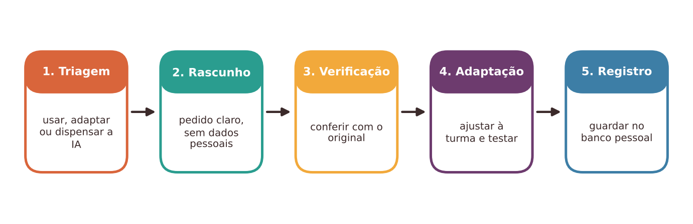
Do pedido ao material usado
Figura 23.3 — Fluxo de trabalho docente com verificação.
IA aplicada à Educação · Cap. 23
Notes:
Fluxo do pedido ao material usado: triagem, rascunho, verificação, adaptação à turma e registro no banco. Aponte que a verificação vem antes do uso. Peça que a turma diga onde costuma pular etapas.

Slide 14
Teste de tempo: com e sem IA
O QUE É
É COMO…
Escolha uma tarefa recorrente e meça por um mês duas coisas: tempo total, incluindo a revisão, e a sua confiança no material.
o preço de uma promoção: só vale se você somar o frete e o tempo de devolver.
“Tempo de gerar não é tempo de trabalhar.”
IA aplicada à Educação · Cap. 23
Notes:
Experimento de um mês: escolha uma tarefa recorrente, teste uma rotina com IA e outra sem, medindo tempo total, incluindo a revisão, e sua confiança no material. Os dados serão seus e valem mais do que qualquer propaganda de produtividade. Ainda há poucas evidências robustas sobre ganho de tempo para professores brasileiros.

Slide 15
Formação docente que funciona
1
2
3
4
Foco no conteúdo
Ativa e colaborativa
Acompanhada e reflexiva
Sustentada e voluntária
Critérios de decisão e conhecimento pedagógico, não só ferramentas.
Aprendizagem ativa, colaboração e modelagem de práticas.
Acompanhamento de pares ou especialistas, feedback e reflexão.
Duração contínua; a participação imposta tende a render menos.
IA aplicada à Educação · Cap. 23
Notes:
Formação docente em IA não pode virar curso de ferramentas, que muda a cada trimestre. O durável: critérios de decisão, conhecimento pedagógico do conteúdo, hábitos de verificação. Características frequentes de formações associadas a mudança de prática: foco no conteúdo, aprendizagem ativa, colaboração, acompanhamento, reflexão, duração sustentada. Participação imposta rende menos.

Slide 16
Ciclo de estudo entre pares
1
2
3
4
5
Escolher uma pergunta de prática
Planejar uma tentativa pequena
Experimentar e coletar evidência simples
Analisar juntos, inclusive erros da IA
Registrar e decidir o próximo ciclo
›
›
›
›
Até 20 minutos semanais entre dois colegas já são um ciclo.
IA aplicada à Educação · Cap. 23
Notes:
O ciclo de estudo entre pares: pergunta de prática, planejar juntos uma tentativa pequena, experimentar e coletar uma evidência simples, analisar juntos (inclusive os erros da IA), registrar e decidir o próximo ciclo. Funciona mesmo com vinte minutos semanais.

Slide 17
Atividade 1: auditoria de acessibilidade
PASSO A PASSO
TEMPO
Escolher um material e percorrer a lista de verificação
Priorizar três mudanças de maior impacto e menor custo
Rascunhar descrições ou simplificação (IA opcional)
Comparar cada trecho com o original
Revisão por um colega e teste com dois estudantes
Guardar a versão no banco e anotar o aprendizado
2 sessões de 60 min, com intervalo de uma semana
PRODUTO
Material revisado, lista antes e depois, notas da revisão e do teste
POUCOS RECURSOS
Material impresso: letras maiores, blocos curtos, leitura em voz alta e colegas.
IA aplicada à Educação · Cap. 23
Notes:
Atividade 1: auditoria de acessibilidade de um material seu. Percorra a lista de verificação, priorize três mudanças de maior impacto e menor custo, use a IA só como rascunho, verifique com o original, peça revisão a um colega e teste com estudantes. Sem estigma: versões acessíveis para todos.

Slide 18
Atividade 2: ciclo de estudo entre pares
PASSO A PASSO
TEMPO
Escolher a pergunta de prática e a evidência
Planejar uma tentativa pequena por participante
Aplicar em sala e anotar imprevistos
Apresentar em 3 minutos: fez, viu, corrigiu
Montar banco compartilhado e decidir o próximo ciclo
4 encontros de 60 a 90 min, quinzenais
PRODUTO
Registro de decisões, banco compartilhado e pergunta do ciclo seguinte
POUCOS RECURSOS
Encontros no horário coletivo, anotações em papel; sem IA, só adaptações dos professores.
IA aplicada à Educação · Cap. 23
Notes:
Atividade 2: ciclo de estudo entre pares sobre planejamento acessível e uso crítico de IA. Quatro encontros quinzenais com tentativa em sala entre o segundo e o terceiro. Registre os erros da IA, não só os acertos, conte o tempo de revisão e respeite recusas fundamentadas.

Slide 19
O que a pesquisa permite afirmar
1
2
3
Formação docente
Ganho de tempo
Acessibilidade e IA
Ativa, colaborativa e sustentada se associa a mudança de prática, com variação.
Poucas evidências robustas para professores brasileiros; depende da tarefa.
Desenho universal é consolidado; estudos controlados sobre IA ainda são escassos.
IA aplicada à Educação · Cap. 23
Notes:
O que a pesquisa permite afirmar. Formação: revisões associam características a mudança de prática, com variação e cautela na transferência ao Brasil. Ganhos de tempo com IA: poucas evidências robustas para professores. Acessibilidade e IA: desenho universal é consolidado, mas estudos controlados sobre IA para materiais acessíveis na escola são escassos.

Slide 20
Riscos e quando dispensar a IA
Adaptação errada: imagem mal descrita, fato alterado, legenda errada
!
Estigma: material diferente que marca o estudante
!
Dispense se o pedido exigir dados ou laudos identificáveis
!
Dispense em material crítico de segurança ou saúde, ou sem como verificar
!
IA aplicada à Educação · Cap. 23
Notes:
Riscos do capítulo: adaptações erradas, exposição de dados, estigma, excesso de confiança em ferramentas como substitutas de intérpretes e profissionais de apoio, intensificação do trabalho e pressão por adoção. Quando dispensar: pedido com dados identificáveis, material crítico para segurança ou saúde, ou quando não se pode verificar.

Slide 21
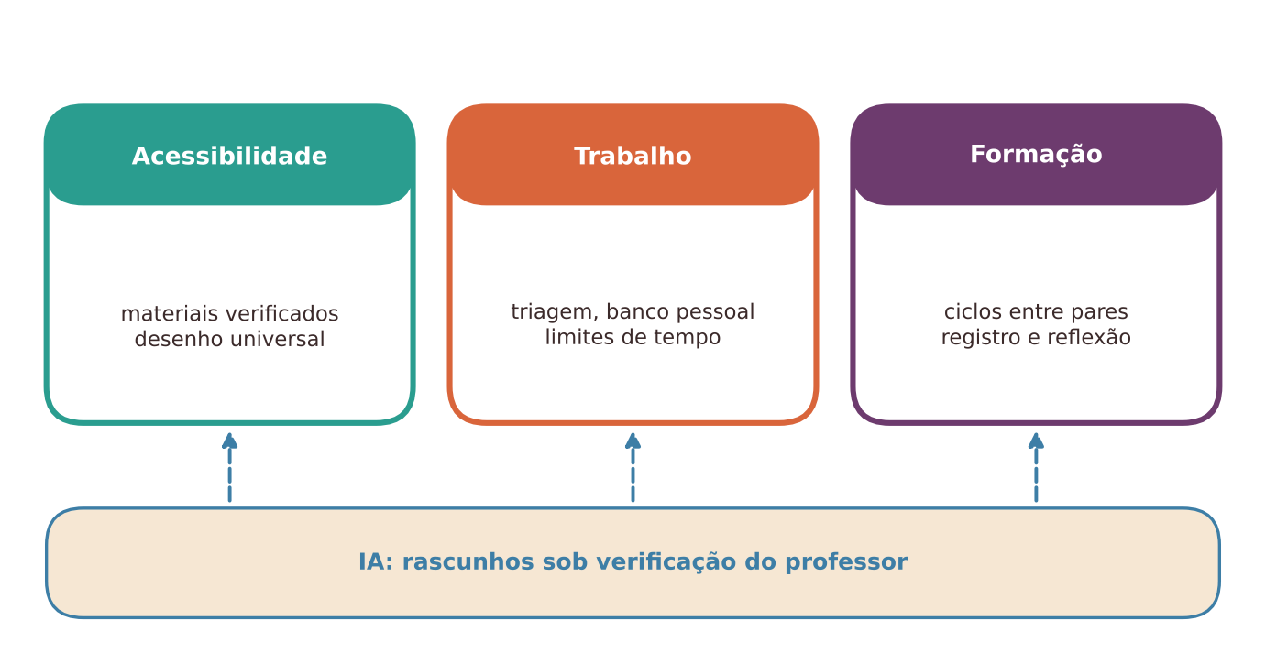
Síntese: apoio entre estudantes, professores e colegas
Figura 23.4 — Acessibilidade, trabalho e formação, com a IA como ferramenta.
IA aplicada à Educação · Cap. 23
Notes:
Síntese: acessibilidade, trabalho e formação, ligados por uma pequena caixa tracejada: IA, rascunhos sob verificação. Peça que cada um diga qual bloco fortalecerá primeiro.

Slide 22
O que vale a pena lembrar
✓
Acessibilidade é direito e prática: barreiras estão no material
✓
Desenho universal planeja para muitos ao mesmo tempo
✓
A IA rascunha; você verifica com o original e testa com o estudante
✓
Dados de saúde e deficiência são sensíveis: não os insira
✓
Conte a revisão no tempo; use triagem, banco e limites
✓
Formação efetiva é ativa, colaborativa e contínua
IA aplicada à Educação · Cap. 23
Notes:
Releia os pontos. Sugira o bilhete anônimo para os estudantes: qual formato ajuda você mais a estudar, texto, esquema, áudio ou vídeo? O que atrapalha?

Slide 23
Para pensar na sua prática
Que barreira de acesso você reduziria esta semana, sem tecnologia?
?
Como você verifica uma descrição de imagem produzida por IA?
?
Que tarefa recorrente merece um teste de tempo com e sem IA?
?
Que pergunta de prática você levaria a um grupo de estudo?
?
IA aplicada à Educação · Cap. 23
Notes:
Dê 5 minutos. Convide pares a combinar uma pergunta de prática para um ciclo de estudo.

Slide 24
Planejar para todos é planejar melhor.
A docência é insubstituível.
Obrigado(a)!
Notes:
Encerramento. Convide a turma a escolher uma ideia para experimentar nesta semana.

